Slide 1

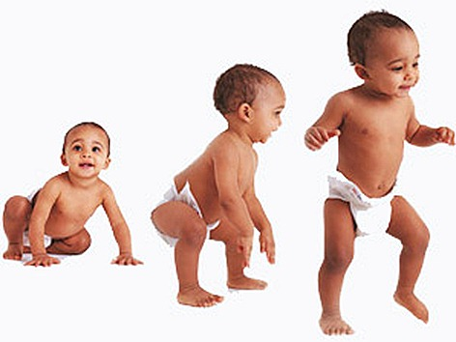
INSTITUTO PEDAGÓGICO Y DE
ESTUDIOS SUPERIORES DE
TOLUCA
EL NIÑO Y EL DESARROLLO
PSICOMOTRIZ
ARACELI VELAZQUEZ ENRIQUEZ
2º semestre

Slide 2
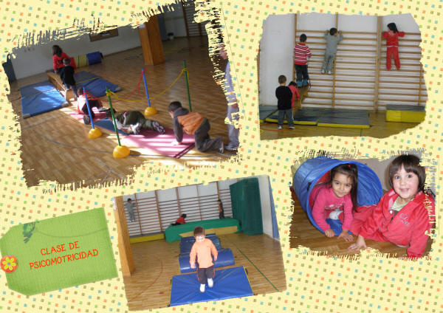
El concepto de psicomotricidad se divide en dos partes: motriz, movimiento; y psiquismo, que determina las acciones en dos fases el socio afectivo y el cognitivo. Estos dos términos forman el desarrollo íntegro del individuo.
Conocido es que el origen de toda manifestación motora radica fundamentalmente en el funcionamiento del sistema nervioso.
La educación psicomotriz es definida como el control mental de la expresión motora con una finalidad propuesta, y para lograrla es necesario establecer una organización que pueda atender en forma consciente y constante de las necesidades de los desplazamientos del cuerpo, así como los movimientos de la mirada y las solicitaciones auditivas y del lenguaje.

Slide 3

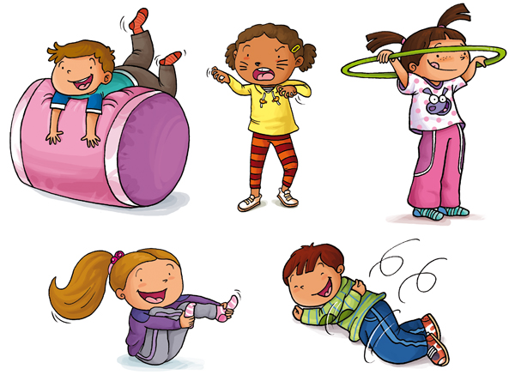
TAXONOMIA DE LA PSICOMOTRICIDAD
Con el objetivo de comprender el funcionamiento de la psicomotricidad se ha conceptuado la siguiente clasificación:
Psicomotricidad General.
Psicomotricidad Específica.

Slide 4
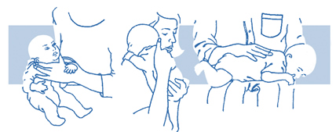
La adquisición funcional de la aprehensión y la habilidad manual se desarrolla en tiempo de acuerdo con el siguiente esquema:
TONO DE LA CABEZA:
El recién nacido la cabeza se movía en todas direcciones pero ya en este periodo el autor describe un esbozo de enderezamiento cuando el tronco está vertical
Mientras descansa encima de los antebrazos doblados su cabeza se mantiene erguida de una manera estable.
TRONO Y POSICIÓN SENTADA:
El recién nacido existía una cifosis global de la espalda que contraste con la imposibilidad de extender los miembros inferiores.

Slide 5


Hacia los 3 meses, esencial de los movimientos para ejecutar actos simples.
Hacia los cuatro o cinco meses se incorpora sobre sus miembros superiores
extendidos; la cabeza se halla en hipertensión.
A los 4 meses la parte alta del tronco es recta, la parte baja cifótica,
el vértice de la curvase sitúa en el nivel de los lumbares medios.
Hacia los 5 meses, movimientos de carácter manual.

Slide 6
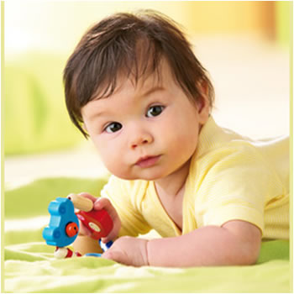

TONO DE LA CABEZA:
Entre 6 y 7 meses, movimientos de aprehensión con la finalidad de obtener un objeto, con acciones de ambidextrismo fisiológico.
El niño acostado acostado de espaldas es capaz de alzar la cabeza del plano de la cama.
TRONCO Y POSICIÓN SENTADA:
Hacia los 14 y 15 meses, capacidad para manipular y abrir una caja pequeña de cartón.
Puede ponerse en pie solo.
Unos meses más se levantará merced al relajamiento de los miembros inferiores, ayudados por el impulso de los miembros superiores.

Slide 7
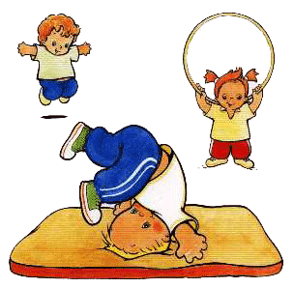
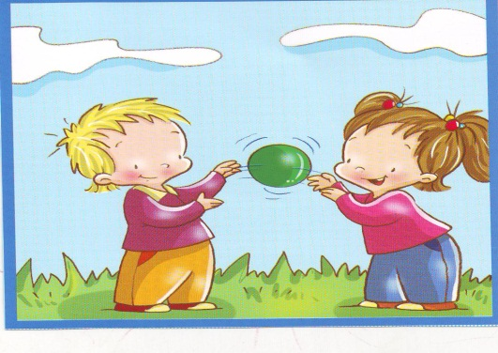
El desarrollo de la psicomotricidad entre los 2 y los 6 años es un aspecto decisivo en el crecimiento de los niños.
El desarrollo motor grueso en niños de 3 a 6 años debe incluir:
*Resultar con mayor habilidad para correr, saltar, hacer los primeros lanzamientos y patear. *Atrapar una pelota que rebota. *Pedalear un triciclo (a los3 años); ser capaz de manejarlo bien a los 4 años. *Saltar en un pie (alrededor de los 4 años) y posteriormente hacer equilibrio sobre un solo pie durante unos 5 segundos. *Caminar apoyando desde el talón hasta los dedos (alrededor de los 5 años). *Salta sin dificultades. *Mantiene el equilibrio sobre la punta de los pies varios segundos. *Puede abotonarse la ropa y hacerse nudo de los zapatos. *Sube y baja escaleras alternando los pies.

